Slide 1
সবাইকে স্বাগতম

Slide 2
পরিচিতি সৌতম কুমার দেবনাথ সহকারী শিক্ষক,গণিত ও সাধারণ বিজ্ঞান ষাইটশালা আদর্শ উচ্চ বিদ্যালয় এন্ড কলেজ ব্রাহ্মণপাড়া, কুমিল্লা।
বিষয়-গণিত
শ্রেণি-নবম
অধ্যায়-১ম

Slide 3
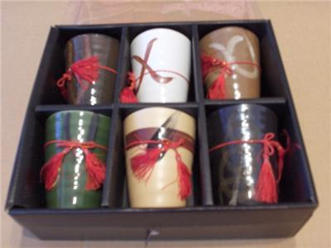
‡mU

Slide 4
আজকের পাঠ
সেট

Slide 5
শিখনফলঃ
এই পাঠ শেষে শিক্ষার্থীরা-
১। সেটের জনক ও সেট সম্পর্কে বলেতে পারবে।
2। সংযোগ সেট নির্ণয় করতে পারবে।
৩। ছেদ সেট নির্ণয় করতে পারবে।

Slide 6
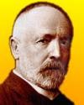
সেটের জনক জর্জ ক্যান্টর (1844-1918)

Slide 7
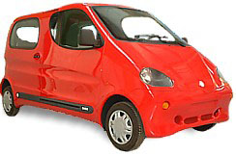
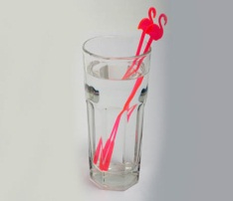
1
2
3
4
1
2
3
1
2
3
4
5
6
7

Slide 8
B
A
2
4
3
1
4
3
6
5

Slide 9
A
B
1
5
4
4
2
3
3
6

Slide 10
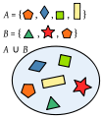
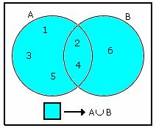
সংযোগ সেট

Slide 11
সংযোগ সেট
x, y, z
1, 2, 3
x, y, z, 1, 2, 3

Slide 12
A
B
1
5
b
b
2
c
c
6
C
,
b
c

Slide 13
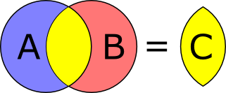
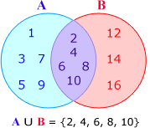
ছেদ সেট

Slide 14
ছেদ সেট
a, b, c,2, 3
2,3,c,5,9
b, c, 2, 3

Slide 15
দলীয় কাজঃ
1.
2.
p, q, r
x, y,z
?
d, g, q, r
g, q, z
?

Slide 16
মূল্যায়নঃ
১ । সেটের জনক কে ?
২। সংযোগ সেট কি ?
3।
p, q, r,s
r, s, x, y
?

Slide 17
বাড়ীর কাজঃ
# যদি A = { 1, 7, 8 ,9, 10, a, b, c} , B = {a, b, c, d, e, 8, 9} হয় তবে,
1. A B = ?
2. A B = ?

Slide 18
ধন্যবাদ

